Slide 1
ΤΕΧΝΟΛΟΓΙΕΣ ΔΙΑΔΙΚΤΥΟΥ ΚΑΙ ΣΧΕΔΙΑΣΗ ΣΤΟΝ ΠΑΓΚΟΣΜΙΟ ΙΣΤΟ
Μάθημα 1º
Γκούτζιος Στέφανος
Email: sgoutzios@uowm.gr

Slide 2
Η Δομή ενός HTML προγράμματος έχει την παρακάτω μορφή:
<html>
<head>
<title> My page </title>
</head>
<body>
My first site
</body>
</html>

Slide 3
Βασικά HTML tags
Επικεφαλίδες
Οι επικεφαλίδες δηλώνονται στην HTML με τα tags από <h1> έως <h6>. Το <h1> δηλώνει την μεγαλύτερη επικεφαλίδα, ενώ το <h6> δηλώνει τη μικρότερη.
<h1>This is a heading</h1>
<h2>This is a heading</h2>
<h3>This is a heading</h3>
<h4>This is a heading</h4>
<h5>This is a heading</h5>
<h6>This is a heading</h6>
Η HTML εισάγει αυτόματα μία κενή γραμμή έπειτα από κάθε tag επικεφαλίδας.

Slide 4
Βασικά HTML tags
Παράγραφοι
Οι παράγραφοι δηλώνονται με το tag <p>.
<p>This is a paragraph</p>
Αλλαγή γραμμής (Line Break)
Για να αλλάξουμε γραμμή, χωρίς να αλλάξουμε παράγραφο τοποθετούμε το tag <br>. Το <br> tag είναι ένα άδειο tag το οποίο δεν χρειάζεται κλείσιμο (</br>).
<p>This <br> is a para<br>graph with line breaks</p>

Slide 5
Παράδειγμα
<html>
<title> Ηπρώτη μου άσκηση </title>
<body>
<p>Αυτή είναι η πρώτη παράγραφος
<p>Αυτή είναι η δεύτερη παράγραφος
<p>Αυτή είναι η τελευταία παράγραφος
</body>
</html>
https://www.w3schools.com/html/html_elements.asp

Slide 6
<head>
Το στοιχείο head προσδιορίζει το πρώτο μέρος, την επικεφαλίδα του
εγγράφου σε κώδικα HTML.
Ετικέτες στο head
■ <title>
Το στοιχείο αυτό περιέχει τον τίτλο του εγγράφου και
προσδιορίζει το περιεχόμενό του.
Ο τίτλος φαίνεται στην μπάρα τίτλου του φυλλομετρητή.
Για τίτλο διαλέγουμε κάτι μοναδικό, σαφές και σχετικά σύντομο.
Ο τίτλος χρησιμοποιείται για την αναγνώριση μιας ιστοσελίδας
στις μηχανές αναζήτησης.
■ <meta>
Περιέχει πληροφορίες/μεταδεδομένα σχετικές με το έγγραφο,
όπως την ημερομηνία δημιουργίας του, το συγγραφέα,
πληροφορία για τα δικαιώματα του δημιουργού, λέξεις κλειδιά,
τελευταία τροποποίηση κλπ.
Είναι χρήσιμη για εξυπηρετητές, φυλλομετρητές αλλά τα
μεταδεδομένα δεν είναι ορατά από το χρήστη.
Τα μεταδεδομένα

Slide 7
Η Ετικέτα title
<head>
<title> Η πρώτη μου σελίδα </title>
</head>

Slide 8
<head>
<META HTTP-EQUIV="Content-language" CONTENT="gr">
<meta name="description" content="Free Web tutorials">
<meta name="keywords" content="HTML, CSS, XML, JavaScript">
<meta name="author" content=“Lakis Lalakis">
</head>
Παράδειγμα 2 - Ορίστε μια περιγραφή της ιστοσελίδας σας:
<meta name="description" content="Free Web tutorials">
Παράδειγμα 3 - Ορίστε τον συγγραφέα μιας σελίδας:
<meta name="author" content=“Lakis Lalakis">
Παράδειγμα 4 - Ορίστε την κωδικοποίηση χαρακτήρων για το έγγραφο HTML.:
<META HTTP-EQUIV="Content-language" CONTENT="gr">

Slide 9
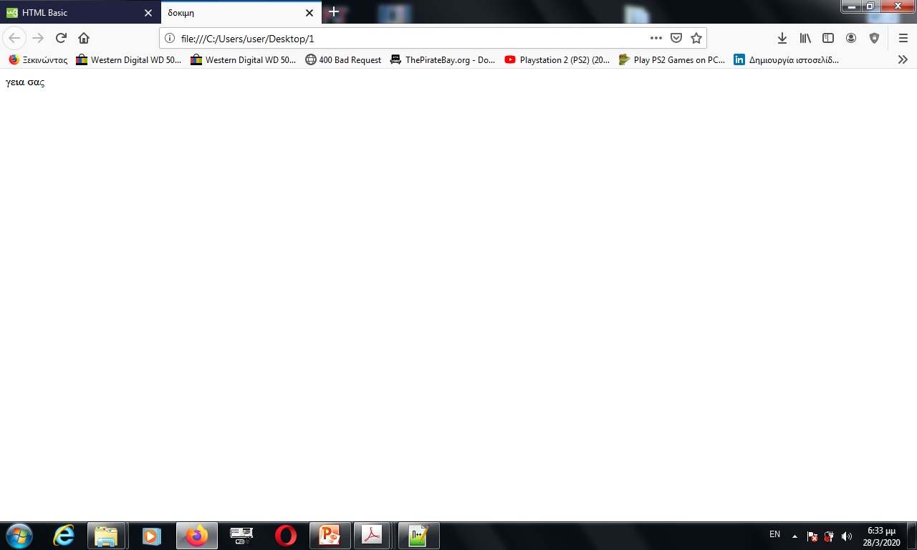
<html>
<head>
<META HTTP-EQUIV="Content-language" CONTENT="gr">
<title> δοκιμη </title>
</head>
<body>
γεια σας
</body>
</html>

Slide 10
Ετικέτες <h1> έως <h6>
<html>
<title>Οι επικεφαλίδες στην HTML</title>
</head>
<body>
<h1>Πρώτο επίπεδο μεγέθους</h1>
<h2>Δεύτερο επίπεδο μεγέθους</h2>
<h3>Τρίτο επίπεδο μεγέθους</h3>
<h4>Τέταρτο επίπεδο μεγέθους</h4>
<h5>Πέμπτο επίπεδο μεγέθους</h5>
<h6>Έκτο επίπεδο μεγέθους</h6>
</body>
</html>

Slide 11
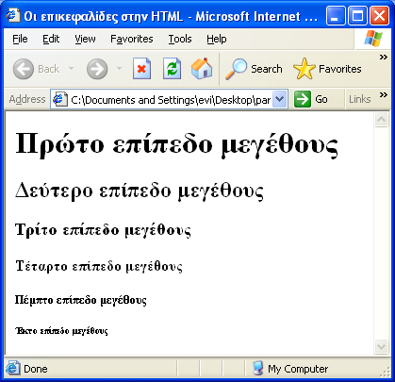

Slide 12
Ασκηση 1a - Δημιουργία 1ης ιστοσελίδας
Ανοίξτε τον επεξεργαστή ιστοσελίδων
Αποθηκεύστε στο c:/html/askiseis/ με όνομα askisi1a.html
Θα φτιάξουμε μια νέα ιστοσελίδα, χρησιμοποιώντας τις βασικές ετικέτες <HTML> <HEAD> <TITLE> <BODY>
Πληκτρολογήστε τον παρακάτω κώδικα html. Προσοχή εάν υπάρχουν ήδη κάποιες ετικέτες δεν τις ξαναγράφουμε αλλά τις τροποποιούμε.
<HTML>
<HEAD>
<TITLE> HTML : ΜΑΘΗΜΑ 1</TITLE>
</HEAD>
<BODY> Η πρώτη μας ιστοσελίδα σε HTML!!!! </BODY>
</HTML>
χρησιμοποιήστε τις ετικέτες <BR> και <P> όπου χρειάζεται

Slide 13
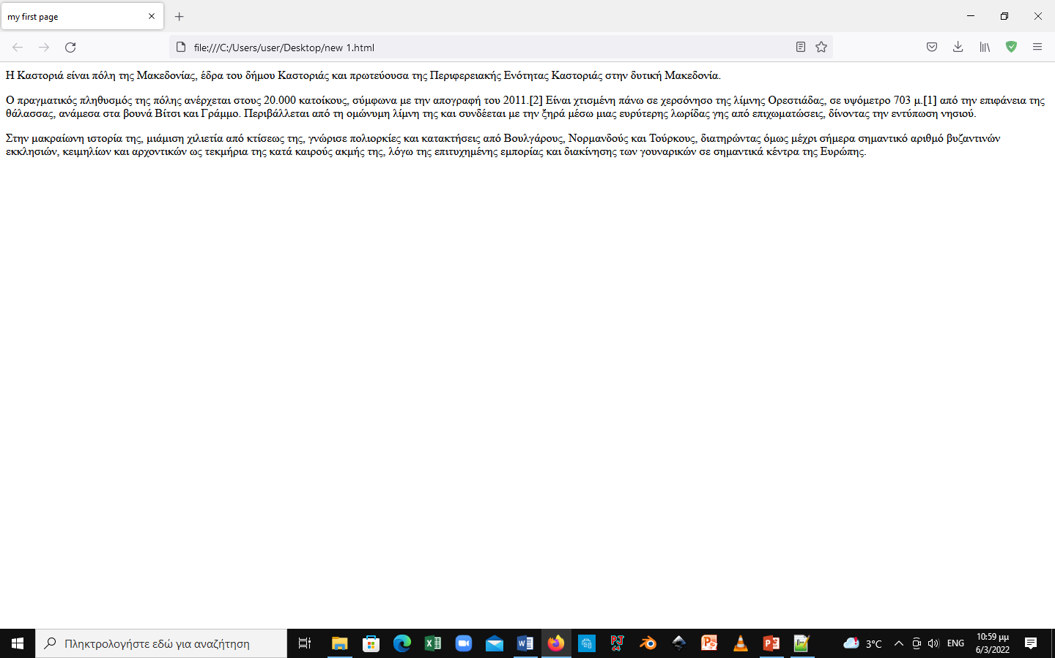
Άσκηση 2 - Αλλαγές γραμμών, παραγράφο
1) Αναζητήστε πληροφορίες από το διαδίκτυο για την πόλη της Καστοριάς. Χρησιμοποιήστε τα tag <p>, <br> για να αλλάξετε την εμφάνιση του κειμένου .

